Slide 1

Busco a alguien…

Slide 2
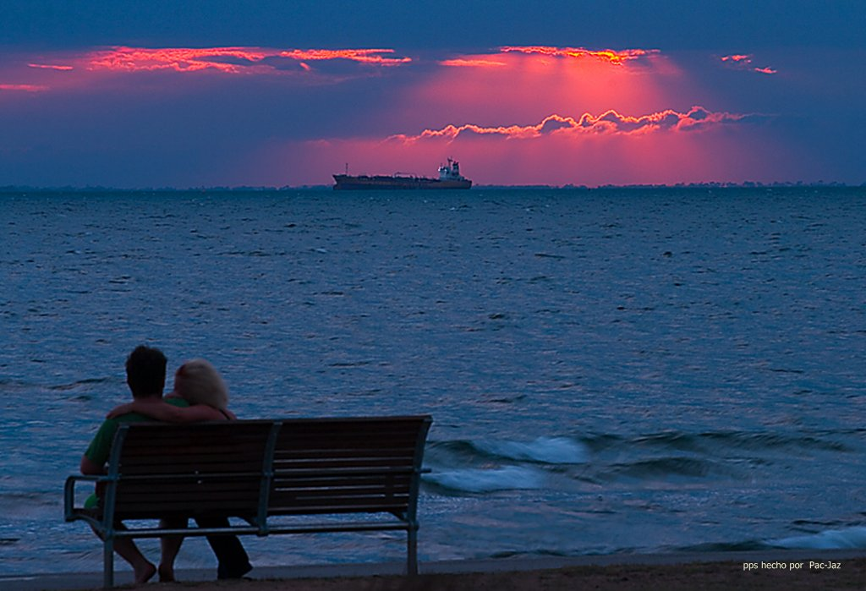
Busco a alguien,
que me pueda amar,
que se deje amar.

Slide 3
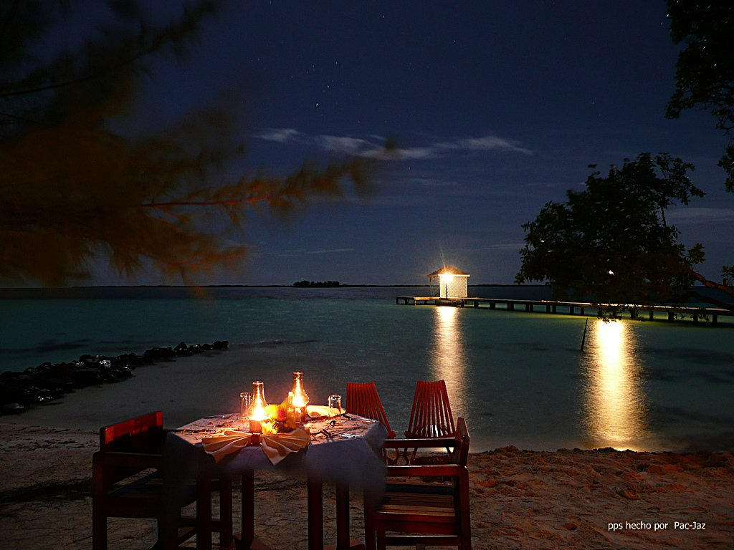
Busco a alguien imperfecto, con errores , porque equivocarse está bien
te vuelve
mas humano

Slide 4
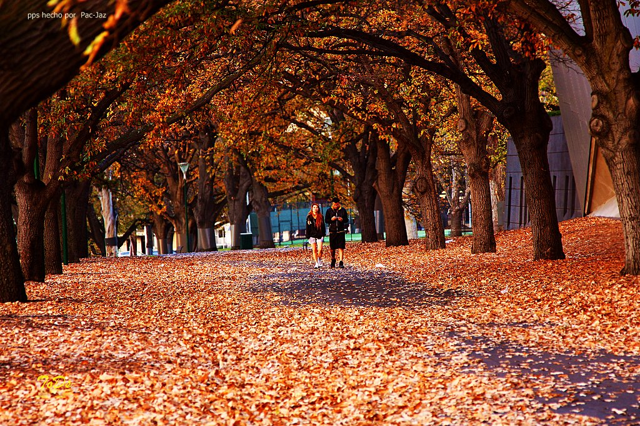
Quiero a alguien que acepte
los míos los comprenda, y a su
vez me deje entender los suyos

Slide 5
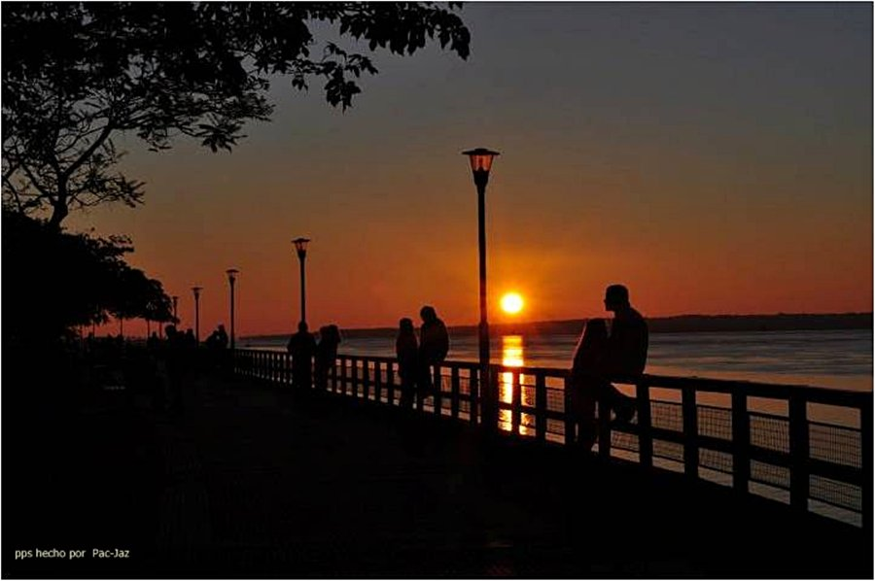
Quiero a alguien que este
a mi lado, que me de
fuerza, con sus fuerzas

Slide 6
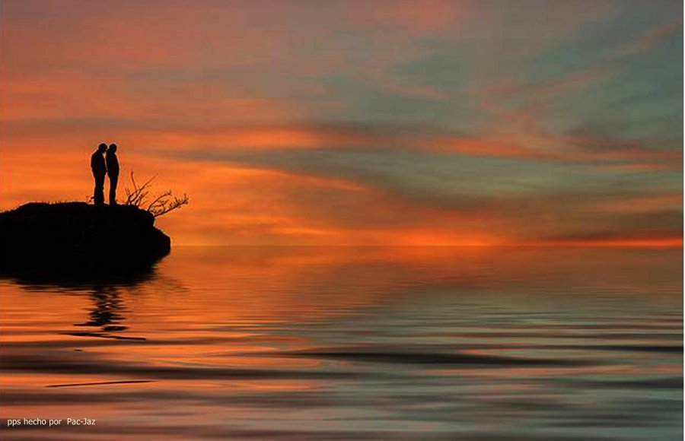
Amaría a alguien que me diga
Te quiero

Slide 7
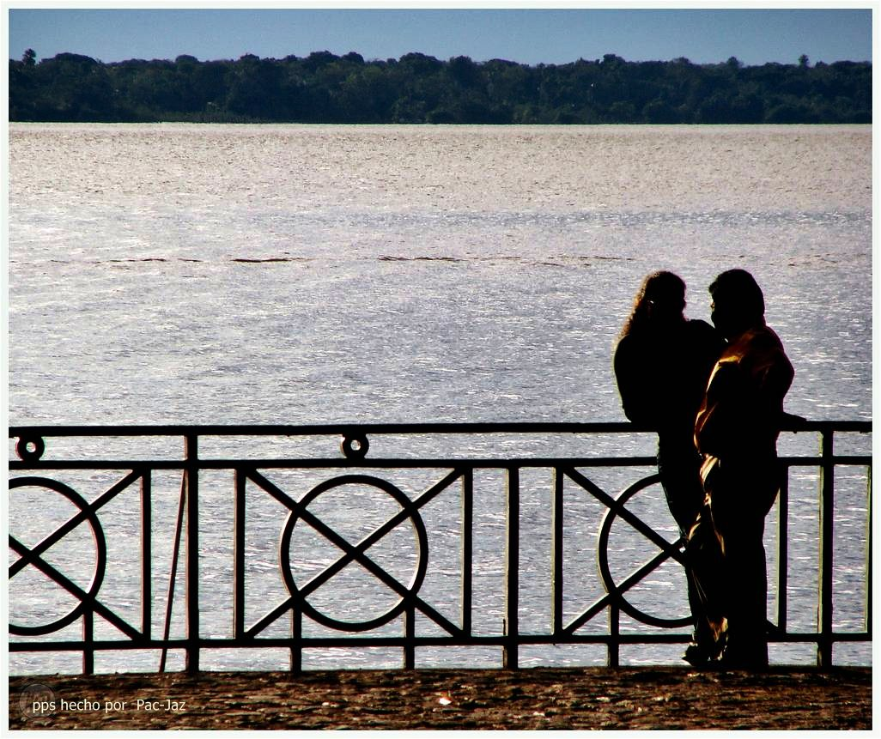
Amaría a alguien
que me de un abrazo,
cuando una pena me
parta el corazón.

Slide 8
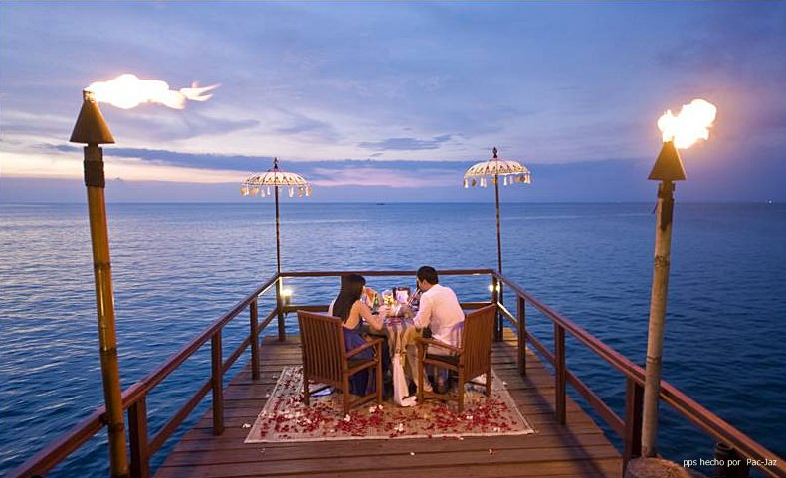
Amaría a alguien
que tuviera curiosidad,
curiosidad por descubrir
mi alma…
Que todavía no sabe
esconderse bien.

Slide 9
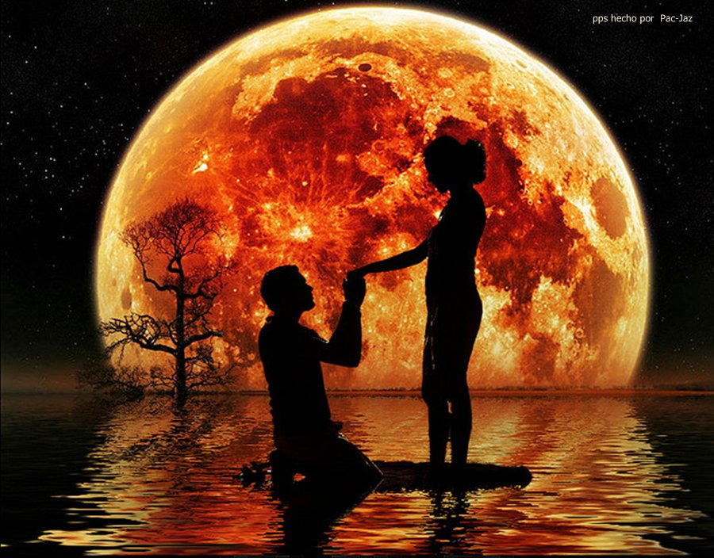
Sueño a alguien con quien me
divierta, confié, me de alas
y me deje volar.

Slide 10
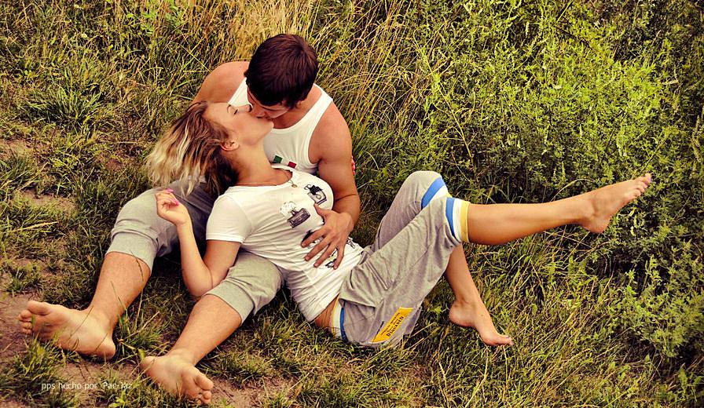
Sueño a alguien
que no crea
que el sexo
lo es todo….
pero que es
importante

Slide 11

Sueño a alguien
que me consuma con
su mirada, y con su ser

Slide 12
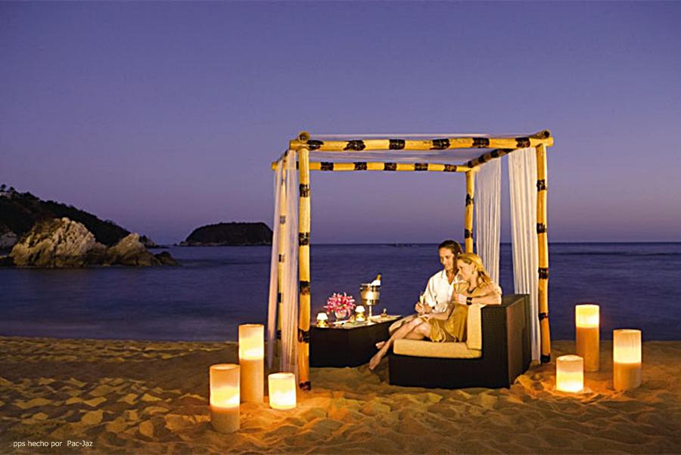
Necesito a alguien al que pueda apreciar
su inteligencia y ternura.

Slide 13
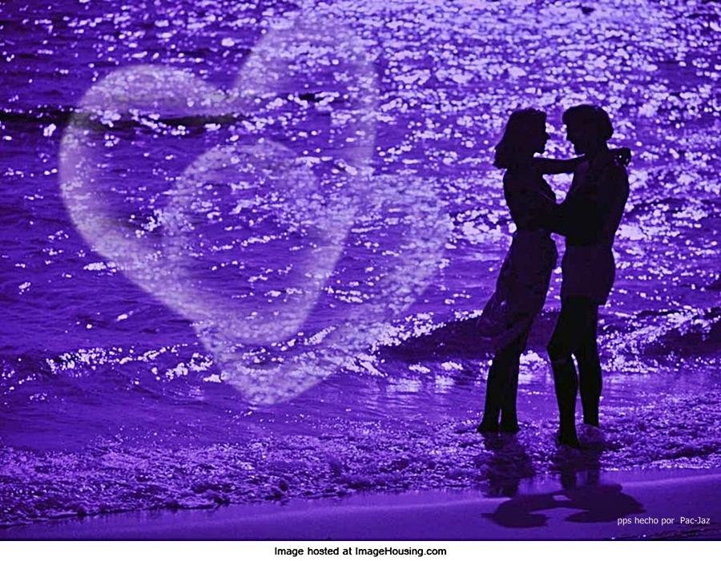
Necesito a alguien
que este conmigo
y que con su amor,
trascienda el tiempo

Slide 14
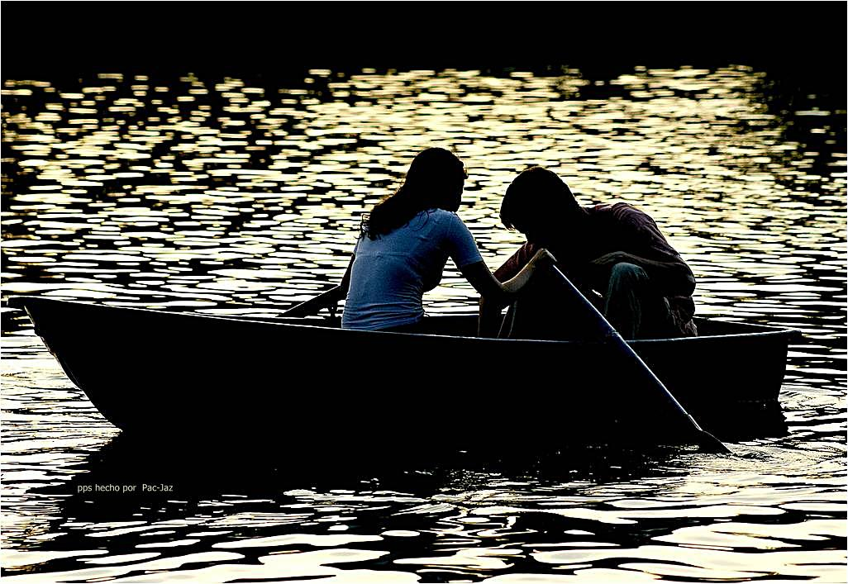
Necesito a alguien que acompañe este corazón,
que no puede con la soledad, y que ya no
quiere vivir en ella Necesito un corazón
en el cual latir.

Slide 15

Busco y busco a ese amor,
pero no uno cualquiera,
sino a mi amor….

Slide 16
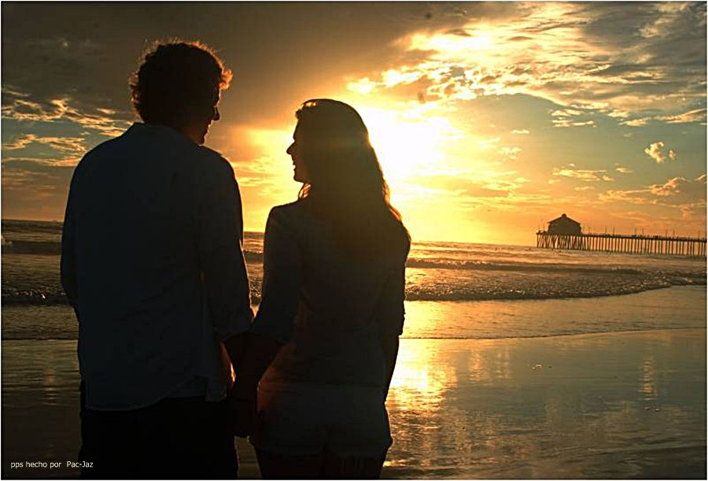
El amor por el que yo despertaría cada mañana, y cada noche, para ver si está a mi lado

Slide 17
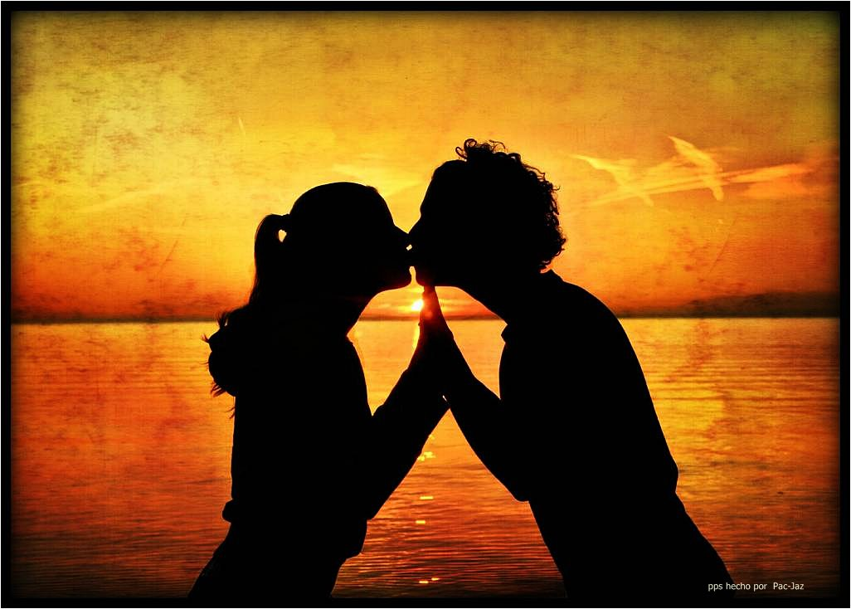
Solo busco y busco a mi amor,
el amor de mi vida, pero es tan difícil
encontrarlo.

Slide 18
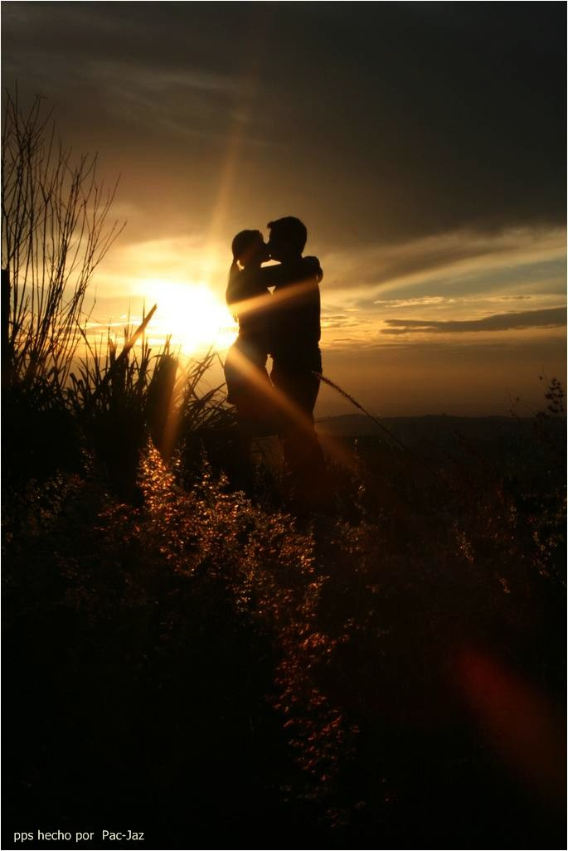
Tan difícil como
Alcanzar una estrella

Slide 19
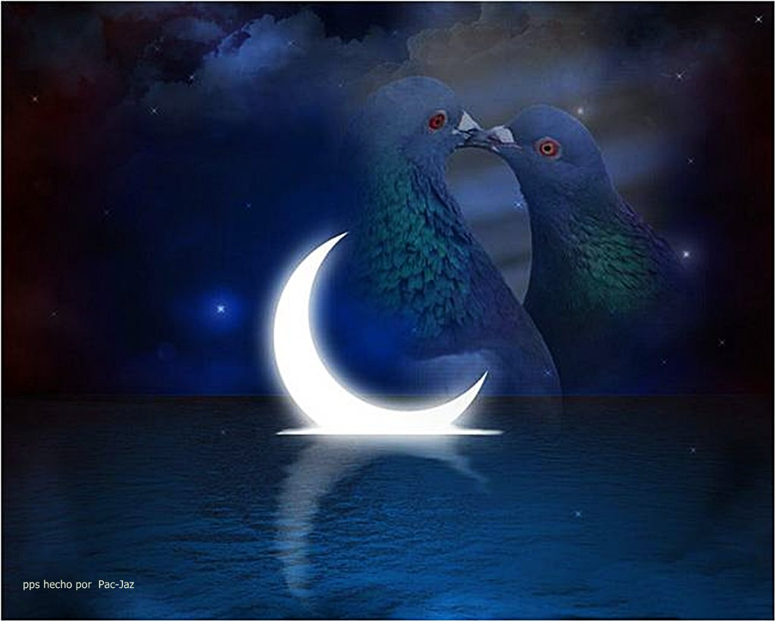
Francisco del Olmo-Jazmín

Slide 20



Accede a la sección que desees desde aquí:
Propia Creación
De la Red
Dedicatorias | Eróticos | Fechas Especiales
Graciosos | Historia y Arte | Lugares
Naturaleza y Ciencias | Política | Reflexión
Salud | Románticos | Religiosos
Dedicatorias | Eróticos | Fechas Especiales
Graciosos | Historia y Arte | Lugares
Naturaleza y Ciencias | Política | Reflexión
Salud | Románticos | Religiosos
Si deseas recibir pps periódicamente en tu correo electrónico subscríbete aquí:

